Slide 1
Directie Asset Management Eenheid 67 (versie aannemer) Leider van het werk – Verantwoordelijke voor de Veiligheid Beveiligingssysteem door afbakening werfzone - Grenswachter Indringing type I en II
Dit document vervangt niet de geldende reglementering!

Slide 2
Basisgegevens
 Eenheid 67 Leider van het Werk - beveiligingssysteem door afbakening van de werfzone_V2.0.pptx
Werkgroep | I-AM.111 | Campet Simon Festjens Ilse Laurent Alexis
Eigenaar van de inhoud | I-AM.111
Eigenaar van de lay-out | I-AM.114
Dit document is eigendom van INFRABEL.

Slide 3
Overzicht van de versies
Nummer versie | Datum | Beschrijving | Nummers gewijzigde bladzijden
1.0 | 15.07.2021 | Version 1.0
2.0 | 20.01.2022 | Update naar aanleiding van opleiding
Voorgesteld | Nagekeken | Goedgekeurd | Goedgekeurd
Ilse Festjens Teamlead I-AM.111 (datum / handtekening) | Simon Campet Adviseur I-AM.111 (datum / handtekening) | Stéphane Michaux Manager I-AM.11 (datum / handtekening) | Laurent Mockel Head of I-AM.1 (datum / handtekening)
Notes:
Operational Safety

Slide 4
Inhoud
Familiefoto aannemer 0. Inleiding
1. Afbakening van de werfzone: materiële afbakening
2. Afbakening van de werfzone: toezicht door een persoon – grenswachter
3. Incidenten

Slide 5
Referenties
Bundel 576 – Reglement voor de arbeidsveiligheid (RAV), Deel III, Titel IV, Hoofdstuk I, Rubriek 1, Beveiliging van bedienden die werken in de sporen en in hun nabijheid
Bericht 4 VM/2010 – 10de bijvoegsel aan het ARPS Bundel 576
Omzendbrief 2 I-AM/2019 – Werken met indringing type I – Hiërarchie van de veiligheidsmaatregelen
Omzendbrief 1 I-AM/2020 – Richtlijnen voor de beveiliging van werken met indringing type II
Bundel 63 – versie 2.1 – Veiligheids- en gezondheidsmaatregelen bij het uitvoeren van opdrachten voor werken, leveringen en diensten
WIT 1010.nl - Veiligheidsmaatregel “afbakening van de werfzone” – versie aannemers

Slide 6

Op het einde van deze sessie …
kent de deelnemer de richtlijnen en zijn verplichtingen als leider van het werk bij het plaatsen van een afbakening van de werfzone als veiligheidsmaatregel bij werken zonder voorziene indringing en kan volgende elementen toepassen:
de werking en het doel van een systeem door afbakening van de werfzone
correcte plaatsing en controle van een materiële afbakening
voor de prestatie
tijdens de prestatie
correcte opstelling van de grenswachter
de minimale elementen die hij moet overmaken tijdens de briefing
Leer-
doelstellingen
weet de deelnemer hoe hij moet reageren bij incidenten:
geen reactie op het alarm;
slechte zichtbaarheid;
onvoldoende hoorbaarheid.

Slide 7

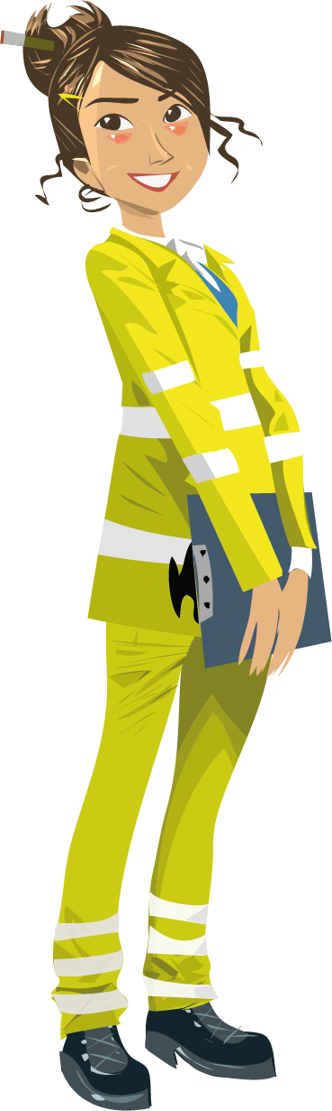
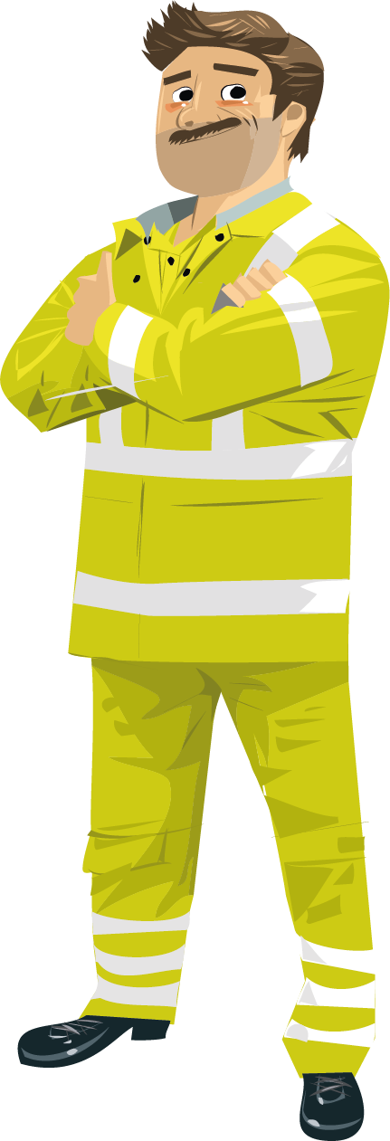
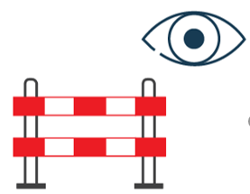
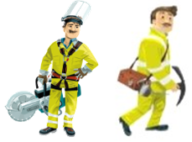
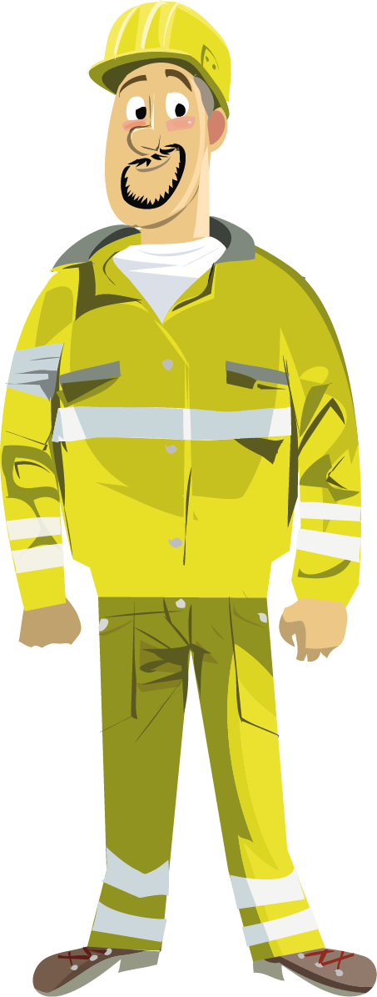
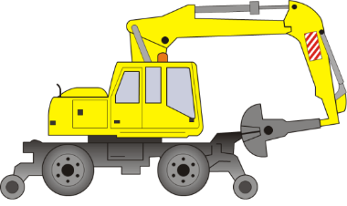

Familiefoto "Aannemer"
HIERARCHISCHE LIJN AANNEMER
GRENSWACHTER
AANNEMER
WERKPOST
LEIDER V/H WERK – VV
Opmerkingen
In de huidige eenheid:
De afkorting “VV” wordt systematisch gebruikt in plaats van de “Verantwoordelijke voor de Veiligheid”.
Men verwijst met werkpost naar een eenheid bestaande uit:
ofwel een (werf)voertuig;
ofwel een ploeg aan het werk (max 4 personen gegroepeerd);
ofwel een machine en 1 ploeg aan het werk (samenwerkend).
Op de schetsen in deze module gebruiken we bijna altijd een werfvoertuig. Deze kan vervangen worden door een werkpost.
Het woord bediende is een term die veelvuldig wordt gebruikt binnen Infrabel. Hieronder verstaan we een persoon aan het werk. Men verwijst hier niet naar het statuut van een werknemer.

Slide 8
Inhoud
Familiefoto aannemer 0. Inleiding
1. Afbakening van de werfzone: materiële afbakening
2. Afbakening van de werfzone: toezicht door een persoon – grenswachter
3. Incidenten

Slide 9

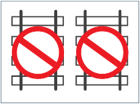
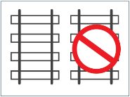
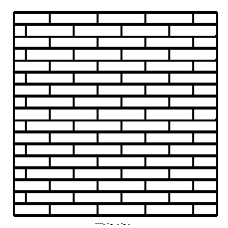

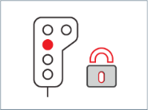
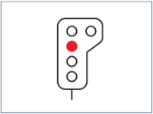
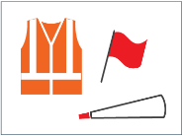
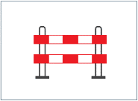
0. Inleiding
0.1 Ter herinnering – Hiërarchie van de veiligheidsmaatregelen
Totale lijnonder-breking
HIGH
Spoor buiten dienst
Fysieke of technische afscherming
Gematerialiseerd sperren van de bewegingen
Niet-gematerialiseerd sperren van de bewegingen
Aankondigings-systemen
Systemen voor de afbakening van de werfzone
1) materiële afbakening
2) immateriële afbakening
3) toezicht door een persoon - grenswachter
LOW

Slide 10
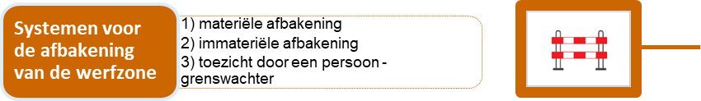
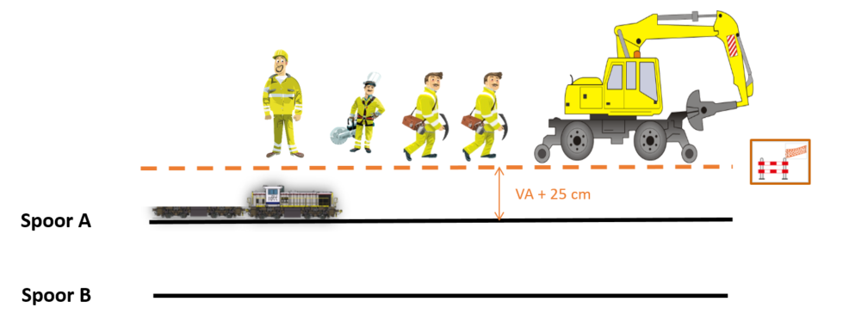
0. Inleiding
Ter herinnering – Hiërarchie van de veiligheidsmaatregelen
Systeem voor afbakening van een werfzone
is een systeem dat de aandacht van het personeel vestigt op de locatie van de grens van de werfzone.
Doel
de grens van de werfzone niet overschrijden

Slide 11

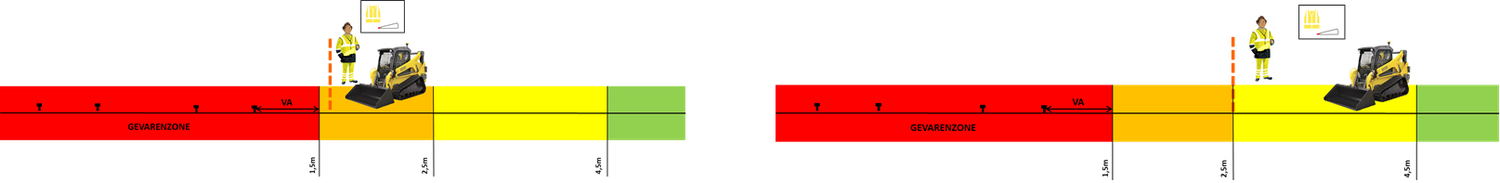
Ter herinnering – Hiërarchie van de veiligheidsmaatregelen
0. Inleiding
Systeem voor afbakening van een werfzone kan de vorm aannemen van:
een materiële afbakening zijn (o.a. oranje net);
toezicht door een persoon – grenswachter.
Beveiligingssysteem met afbakening van de werfzone kan toegepast worden voor:
werken zonder indringing type I of II (d.w.z. werken in oranje of gele zone ZONDER voorziene indringing in de gevarenzone of vrijeruimteprofiel);
eventueel ter ondersteuning van een ander beveiligingssysteem (indringing type II).

Slide 12

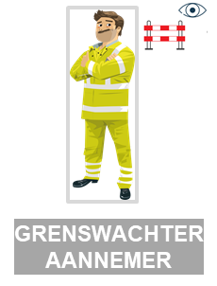
Ter herinnering – Hiërarchie van de veiligheidsmaatregelen
0. Inleiding
Toezicht door een persoon - Grenswachter
een persoon die de aandacht vestigt van het personeel op de plaats van de grenzen van de werfzone zodanig dat het personeel, het materiaal (gemanipuleerd door het personeel), de voertuigen en/of de lasten (gemanipuleerd door de voertuigen) deze grenzen niet overschrijden.
Dit toezicht omvat:
controle op de naleving van de grenzen van de werfzone door het personeel (werkzaam op de werkposten) en door de operatoren van de werfvoertuigen;
vestigen van de aandacht van het personeel/operatoren indien personeel, materiaal (gemanipuleerd door het personeel), de voertuigen en/of de lasten (gemanipuleerd door de voertuigen) de grenzen van de werfzone naderen of overschrijden;
controle op het stopzetten van de activiteiten die een indringing type II kunnen veroorzaken wanneer een aanvullend aankondigingssysteem wordt toegepast.

Slide 13

0. Inleiding
0.2 Rol van de verantwoordelijke bediende
De verantwoordelijke bediende die het werk organiseert of leidt (leider van het werk aannemer) communiceert aan de ploeg welk type afbakening wordt toegepast.
bepaalt welke afbakening zal toegepast worden;
hij bakent de werfzone af in functie van de te respecteren veiligheidsafstand (volgens type van indringing en/of type ingezette voertuig);
hij controleert de goede toepassing van de veiligheidsmaatregel (positie, afstand t.o.v. gevarenzone, …);
duidt nominatief diegene aan die de rol van grenswachter uitvoert.
LEIDER V/H WERK –
VV AANNEMER
Materiële afbakening:
Voor de werken:
bepaalt de afstand t.o.v. buitenkant van de dichtst bijgelegen rail voor de afbakening
Tijdens de werken:
controleert (of laat controleren) de goede staat van de afbakening (en stuurt eventueel bij)
Toezicht door een persoon - grenswachter:
Voor de werken:
communiceert aan de grenswachter de te respecteren afstand t.o.v. de buitenkant van de dichtst bijgelegen rail

Slide 14
0. Inleiding
0.3 Rol van bediende die toezicht houdt - grenswachter
De bediende houdt toezicht op alle activiteiten en voertuigen die een indringing kunnen veroorzaken. Dit toezicht moet gegarandeerd zijn tijdens de gehele prestatie. De persoon die de rol van grenswachter uitvoert heeft onder andere volgende verplichtingen:
waakt over zijn eigen veiligheid waken (door buiten de gevarenzone van het spoor te blijven);
is constant aandachtig, laat zich niet afleiden;
heeft permanent zicht over de werkposten waarover hij toezicht houdt;
waakt steeds over het naleven van de grenzen van de werfzone die warden bepaald door de verantwoordelijke veiligheid;
verwittigt het personeel die de grenzen van de werfzone naderen en laat de activiteiten stopzetten die deze grenzen (dreigen) te overschrijven;
laat de activiteiten stopzetten wanneer hij het visueel en/of auditief contact verliest of dreigt te verliezen met de bediende(n) of de operator(en) van de voertuigen onder zijn toezicht;
...
GRENSWACHTER
AANNEMER
De rol van grenswachter kan uitgevoerd worden door opgeleid personeel van de aannemer in het kader van werken zonder voorziene indringing.

Slide 15
1,.Inleiding
0.4 Rol van bediende die toezicht houdt – grenswachter: algemene principes
De bediende die de rol van grenswachter uitvoert
is belast met het toezicht op de naleving van de grenzen van de werfzone;
moet het personeel verwittigen die de grenzen van de werfzone naderen en de activiteiten laten stopzetten die deze grenzen (dreigen te) overschrijden (specifieke aandacht voor de gemanipuleerde lasten);
neemt plaats buiten de gevarenzone van het spoor in dienst, op een plaats van waaruit hij:
de grenzen van de werfzone kan waarnemen; en
steeds alle werkposten kan waarnemen.
kan plaatsnemen in de stuurpost van het voertuig (indien hij enkel toezicht houdt over dit voertuig);
…
GRENSWACHTER
AANNEMER

Slide 16

0. Inleiding
0.5 Uitrusting van de grenswachter
De grenswachter draagt de gele reglementaire werkkledij.
Voor wat betreft bijkomende uitrusting (bv toeter, radio), moet men de instructies van de werkgever volgen.
GRENSWACHTER
AANNEMER

Slide 17
0. Inleiding
0.6 Operatoren van de voertuigen: algemene bepalingen
De operatoren van de voertuigen:
zijn opgeleid betreffende de risico’s, verbonden aan spoorvoertuigen in beweging, en in het bijzonder betreffende de gevolgen van een aanrijding van een spoorvoertuig en een werfvoertuig;
hebben kennis van de te respecteren veiligheidsafstand tijdens werken en verplaatsingen langs het spoor;
respecteren ten alle tijde de grenzen van de werfzone die werden bepaald door de verantwoordelijke voor de veiligheid en die werden gematerialiseerd op het terrein (oranje net, …);
stoppen onmiddellijk de activiteiten van zodra ze de melding hebben ontvangen van de grenswachter dat ze de grenzen van de werfzone naderen of overschrijden;
stoppen de werken bij verlies aan visueel en/of auditief contact met de grenswachter;
moeten onmiddellijk alle activiteiten stoppen als de stabiliteit van de voertuigen en/of de gemanipuleerde lasten niet meer is gegarandeerd;
indien hij beschikt over een radio, controleert de aankondiger regelmatig de kwaliteit van de radioverbindingen.
WERKPOSTEN
WERFVOERTUIGEN

Slide 18
Inhoud
Familiefoto "Aannemer" 0. Inleiding
1. Afbakening van de werfzone: materiële afbakening
2. Afbakening van de werfzone: toezicht door een persoon – grenswachter
3. Incidenten

Slide 19
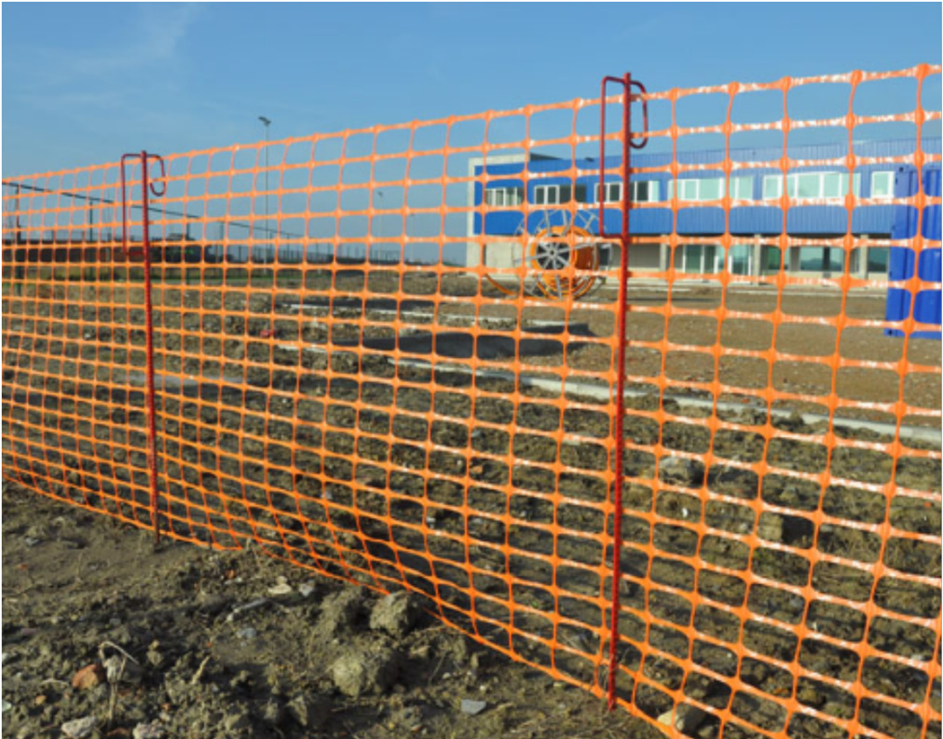
1. Plaatsen van een materiële afbakening
Materiële afbakening: definitie
Men verstaat onder materiële afbakening (fysieke uitrusting of structuurelementen) een systeem dat de afbakening of markering van de werfzone garandeert door:
oranje netten, verankerd in de grond;
een lint (geel/zwart) voor interventies die beperkt zijn in de tijd (punctueel of van korte duur).
een tussenspoorhekken kan ook worden aangewend. De kleur van de horizontale leggers moet zodanig worden gekozen dat deze afsteekt t.o.v. de omgeving (niet beige of grijs – ook niet rood);
afbakening kan ook verzekerd worden door bepaalde vaste infrastructuurelementen (muurtje) indien ononderbroken en niet-overschrijdbaar door de voertuigen.

Slide 20
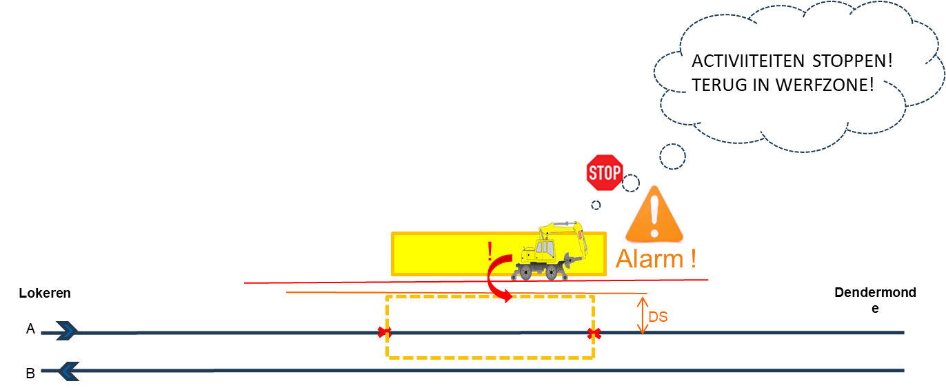
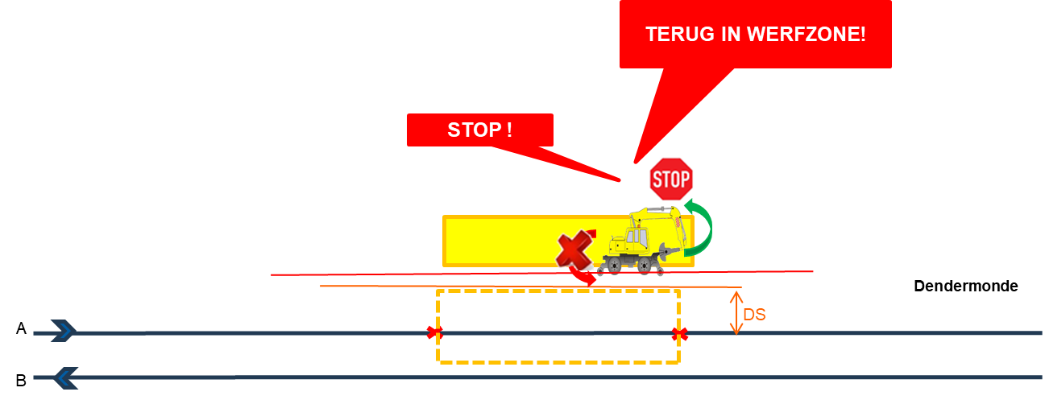

Basisprincipe
1. Plaatsen van materiële afbakening
Stap 1: Plannen
Stap 1: Plannen
Stoppen van activiteiten
De afbakening zorgt voor een visuele aanduiding van de grens van de werfzone. Indien een persoon of een werfvoertuig de grens van de werfzone (kant spoor) nadert stopt deze persoon zijn activiteit.
Opgelet: ook de last moet in de grenzen van de werfzone blijven.
Alvorens het werk te hernemen moet het personeel, het materiaal (gemanipuleerd door het personeel), de werfvoertuigen en de lasten (gemanipuleerd door de werfvoertuigen) zich terug binnen de grenzen bevinden.
alarm
naderen begrenzing werfzone
Veiligheid van het personeel
stopzetten van activiteiten
Veiligheid van de voertuigen
Veilige doorrit
t

Slide 21
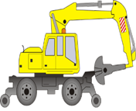
Bepalen in welke zone de werken zullen doorgaan: oranje of gele zone
1. Plaatsen van materiële afbakening
Stap 1: Plannen
Stap 1: Plannen
Bepalen met hoeveel personen en/of werfvoertuigen de werken worden uitgevoerd
 | gevarenzone
 | oranje zone of verwittigingszone |  | afbakening werfzone
 | gele zone of waakzaamheidszone |  | zichtbaarheid
Lokeren
VA = 1,5 m
A
Dendermonde
B

Slide 22
1. Plaatsen van materiële afbakening
Stap 1: Plannen
Stap 1: Plannen
Stap 1 bestaat erin om te bepalen welke afbakening men zal toepassen en op welke afstand t.o.v. buitenste rail de afbakening moet worden aangebracht.
Deze analyse wordt uitgevoerd o.a. op basis van volgende elementen:
aantal personen aan het werk;
aantal voertuigen en welk type voertuigen worden ingezet;
WIT 1003 of andere analysedocumenten;
…
Een goede analyse zorgt ervoor dat het basisprincipe (veiligheid personeel – veiligheid werfvoertuigen – veilige doorrit van treinverkeer) wordt gegarandeerd.

Slide 23
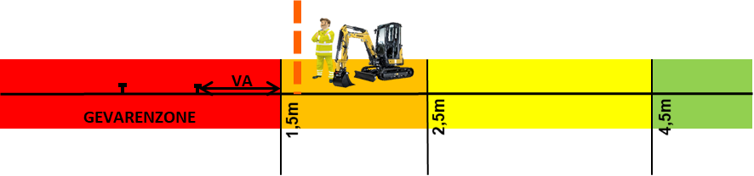
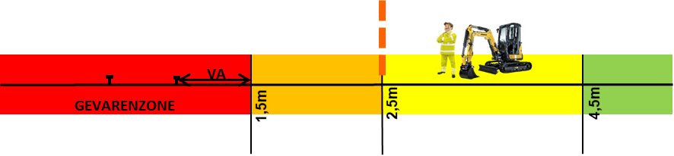
plaatsing voor werken in de oranje zone: de afbakening wordt geplaatst op minstens 1,75 m, loodrecht gemeten van de buitenkant van de dichtst bijgelegen rail (scheidingsafstand van minstens 25 cm t.o.v. gevarenzone)
1. Plaatsen van materiële afbakening
Stap 1: Plannen
Stap 1: Plannen
Bepalen van de plaats van opstelling van de materiële afbakening
plaatsing voor werken in de gele zone: de afbakening wordt geplaatst op minstens 2,50 m, loodrecht gemeten van de buitenkant van de dichtst bijgelegen rail

Slide 24
1. Plaatsen van materiële afbakening
Stap 1: Plannen
Stap 1: Plannen
Enkele algemene richtlijnen i.v.m. materiële afbakening
Met minstens volgende elementen moet rekening worden gehouden bij de opstelling van oranje netten:
de hoogte van de materiële afbakening bedraagt minstens 1 m, te meten vanaf het grondniveau;
op regelmatige plaatsen moet een opening van minstens 80 cm gelaten worden ten behoeve van de onderhoudsdiensten van Infrabel:
ter hoogte van de signalling assets en wissels (baken, krokodil, …);
minstens om de 50 m.
de verticale piketten worden geplaatst op maximaal 2 meter van elkaar;
de oranje netten worden aan de bovenkant geplaatst in de bovenste haak van de ijzeren piketten, teneinde de minimale hoogte van 1 m te garanderen, eventueel kan hiervoor ook kabelbinders worden gebruikt. De ijzeren piketten worden geweven door de mazen van het oranje net;
een periodieke controle moet worden uitgevoerd om de continuïteit en de staat van de afbakening over de gehele lengte van de werfzone en voor de gehele duur van de werkprestaties te verifiëren;
indien een afbakening wordt geplaatst voor werken in de oranje zone voor werken met risico op indringing type II wordt deze steeds gecombineerd met ‘sperren van de bewegingen’ of een ‘aankondigingssysteem’.

Slide 25


1. Plaatsen van materiële afbakening
Stap 2: voor de start van de werken
Stap 2: voor de start van de werken: briefing en controle
De leider van het werk (VV Aannemer) die het werk organiseert en/of leidt:
geeft aan welke afstand minstens moet gerespecteerd worden t.o.v. gevarenzone of vrijeruimteprofiel en welke materiële afbakening wordt toegepast;
controleert (of laat controleren) de continuïteit en de staat van de materiële afbakening;
voert (laat uitvoeren) eventuele verbetering uit.
Een voorafgaande controle van de continuïteit en de staat van de materiële afbakening is noodzakelijk:
misschien werden elementen weggenomen tijdens vorige werken;
misschien werden elementen beschadigd door bijvoorbeeld wind.
De briefing moet toelaten om de werkfiche toe te lichten aan de bedienden die de werken naast het spoor gaan uitvoeren.

Slide 26

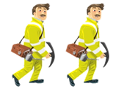
1. Plaatsen van materiële afbakening
Stap 2: voor de start van de werken
DE GEBRUIKTE BEVEILIGINGSMETHODE IS ...
DE VERANTWOORDELIJKE VOOR DE VEILIGHEID IS ...
JULLIE WERKEN MET ... PERSONEN
DE ZONE VAN HET WERK IS ...
DE MANIER OM DE ZONE VAN HET WERK TE BEREIKEN IS ... VIA ...
DE MANIER OM DE ZONE VAN HET WERK TE VERLATEN IS ... VIA ...
HET UIT TE VOEREN WERK IS ...
DE WERKMETHODE IS ...
DE RISICO'S VERBONDEN AAN HET WERK ZIJN ...
ALVORENS DE WERKEN TE STARTEN WORDT DE KWALITEIT VAN HET ORANJE NET
GECONTROLEERD DOOR …. EN INDIEN NODIG HERSTELD
IN GEVAL VAN INCIDENT OF ONGEVAL MOET DE VOLGENDE PROCEDURE
GEVOLGD WORDEN …
DE AFBAKENING VAN DE WERFZONE IS GEMATERIALISEERD DOOR EEN ORANJE WERFNET
briefing – organisatie
JULLIE MOGEN DE GRENZEN VAN DE WERFZONE RICHTING SPOOR NOOIT OVERSCHRIJDEN
LEIDER V/H WERK –
VV AANNEMER
OK!
OK!
t

Slide 27
Inhoud
Familiefoto "Aannemer" 0. Inleiding
1. Afbakening van de werfzone: materiële afbakening
2. Afbakening van de werfzone: toezicht door een persoon – grenswachter
3. Incidenten

Slide 28

2. Afbakening van de werfzone: toezicht door een persoon – grenswachter
Toezicht door een persoon: grenswachter - definitie
Men verstaat onder grenswachter:
een persoon die de aandacht vestigt van het personeel op de plaats van de grenzen van de werfzone zodanig dat het personeel, het materiaal (gemanipuleerd door het personeel), de voertuigen en/of de lasten (gemanipuleerd door de voertuigen) deze grenzen niet overschrijden.

Slide 29
2. Afbakening van de werfzone: toezicht door een persoon – grenswachter
Opstellen van een beveiligingssysteem met grenswachter: aanpak
1
Plannen van de werken en de bijhorende veiligheidsmaatregel
2
Validatie ten opzichte van het terrein
Een beveiligingssysteem opstellen? Hoe pak ik dit aan?
Een beveiligingssysteem opstellen?
Hoe doe ik dat?
1
2
3
Bepalen van de plaats van opstelling van de grenswachter
3
4
4
5
Briefing van de bedienden
Controle van de uitrusting van de grenswachter
7
6
7
Einde van de werken
Stopzetting van de beveiliging
6
Werking van het beveiligingssysteem
5
Opstelling van de bedienden
Voorafgaande testen

Slide 30
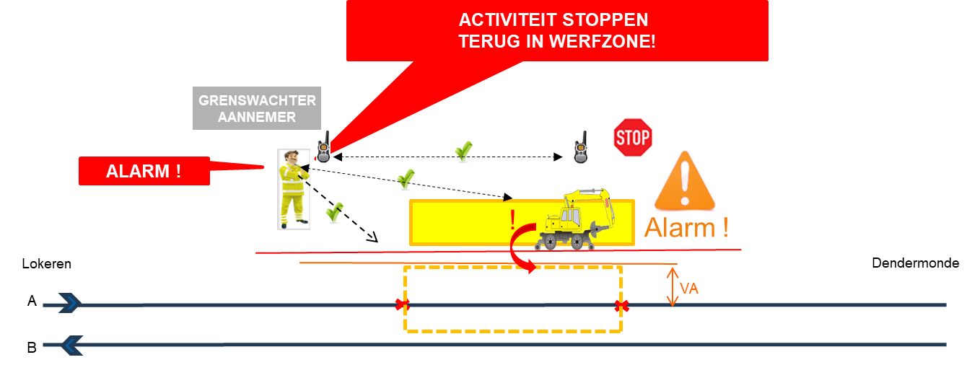
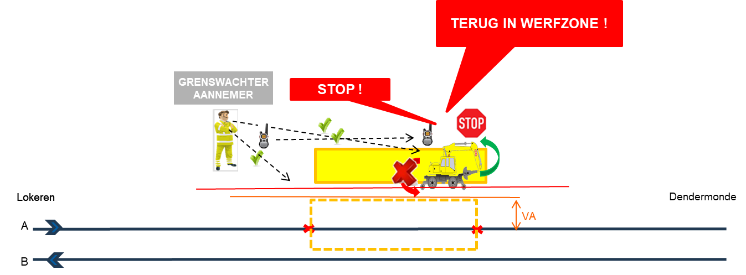
Basisprincipe
2. Afbakening van de werfzone: toezicht door een persoon – grenswachter
Stap 1: Plannen
Stap 1: Plannen
Stoppen van activiteiten
Van zodra een persoon of werfvoertuig de grens van de werfzone (kant spoor) nadert slaat de grenswachter alarm.
Opgelet: ook de last moet in de grenzen van de werfzone blijven.
Alvorens het werk te hernemen moet het personeel, het materiaal (gemanipuleerd door het personeel), de werfvoertuigen en de lasten (gemanipuleerd door de werfvoertuigen) zich terug binnen de grenzen bevinden.
alarm
naderen begrenzing werfzone
Veiligheid van het personeel
stopzetten van activiteiten
Veiligheid van de voertuigen
Veilige doorrit
t

Slide 31
Bepalen in welke zone de werken zullen doorgaan: oranje of gele zone
2. Afbakening van de werfzone: toezicht door een persoon – grenswachter
Stap 1: Plannen
Stap 1: Plannen
Bepalen met hoeveel personen en/of werfvoertuigen de werken worden uitgevoerd
 | gevarenzone
 | oranje zone of verwittigingszone |  | afbakening werfzone
 | gele zone of waakzaamheidszone |  | zichtbaarheid
Lokeren
VA = 1,5 m
A
Dendermonde
B

Slide 32
2. Afbakening van de werfzone: toezicht door een persoon – grenswachter
Stap 1: Plannen
Stap 1: Plannen
Stap 1 bestaat erin:
om te bepalen waar de grens van de werfzone zich bevindt en welk type afbakening men zal toepassen;
om te bepalen wie men als grenswachter zal opstellen.
Deze analyse wordt uitgevoerd o.a. op basis van volgende elementen:
aantal personen aan het werk;
aantal voertuigen en welk type voertuigen worden ingezet;
WIT 1003 of andere analysedocumenten;
…
Een goede analyse zorgt ervoor dat het basisprincipe (veiligheid personeel – veiligheid werfvoertuigen – veilige doorrit van treinverkeer) wordt gegarandeerd.

Slide 33
Stap 1: Plannen
2. Afbakening van de werfzone: toezicht door een persoon – grenswachter
Stap 1: Plannen
Bepalen van de plaats van grens die bewaakt wordt door de grenswachter
plaatsing voor werken in de oranje zone: de grens, bewaakt door de grenswachter, bevindt zich op minstens 1,75 m, loodrecht gemeten van de buitenkant van de dichtst bijgelegen rail (scheidingsafstand van minstens 25 cm t.o.v. gevarenzone);
plaatsing voor werken in de gele zone: de grens, bewaakt door de grenswachter, bevindt zich op minstens 2,50 m, loodrecht gemeten van de buitenkant van de dichtst bijgelegen rail

Slide 34
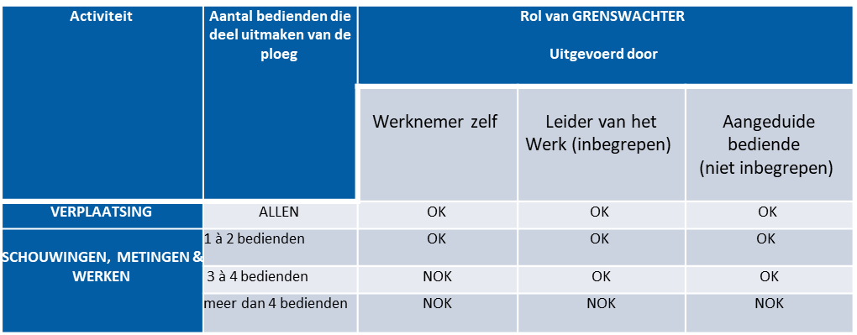
2. Afbakening van de werfzone: toezicht door een persoon – grenswachter
Stap 1: Plannen
Wie kan de rol van grenswachter garanderen bij werken met risico indringing type I?
Wie kan de rol van grenswachter garanderen?
de bediende zelf (enkel voor risico op indringing type I);
ofwel de leider van het werk;
ofwel door een bediende, speciaal voor deze taak aangeduid (grenswachter genaamd).
GRENSWACHTER
AANNEMER
Het aantal bedienden waarover de grenswachter toezicht mag houden:
Voorwaarde: de waakzaamheid van de grenswachter is gegarandeerd is tijdens de gehele prestatie van het werk

Slide 35
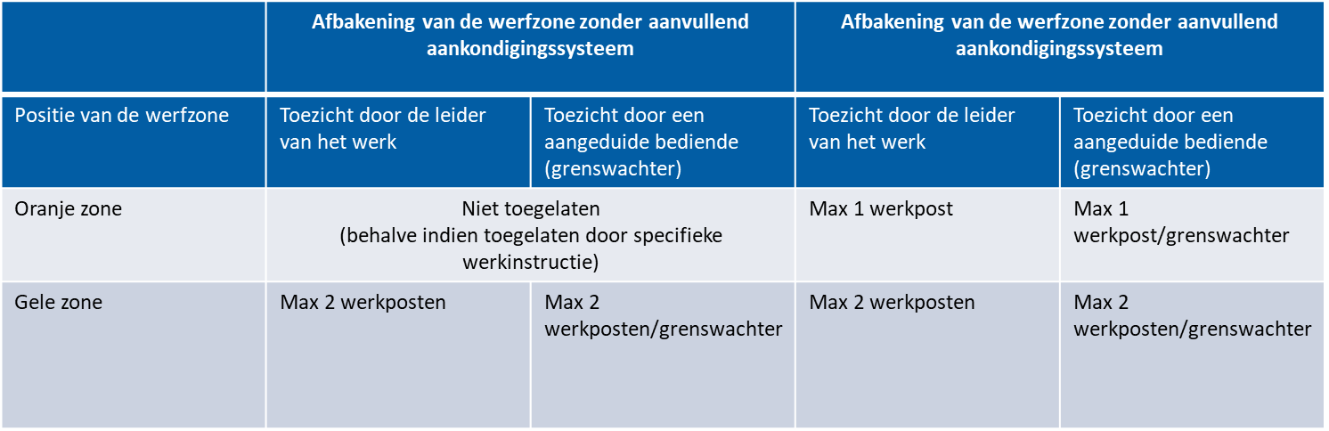
2. Afbakening van de werfzone: toezicht door een persoon – grenswachter
Stap 1: Plannen
Wie kan de rol van grenswachter garanderen bij werken met risico indringing type II?
Wie kan de rol van grenswachter garanderen?
de leider van het werk;
ofwel door een bediende, speciaal voor deze taak aangeduid (grenswachter genaamd).
GRENSWACHTER
AANNEMER
Voorwaarde: de waakzaamheid van de grenswachter is gegarandeerd is tijdens de gehele prestatie van het werk
Het aantal werkposten waarover de grenswachter toezicht mag houden:

Slide 36

1
Plannen van de werken en de bijhorende veiligheidsmaatregel
2
Validatie ten opzichte van het terrein
Een beveiligingssysteem opstellen? Hoe pak ik dit aan?
Een beveiligingssysteem opstellen?
Hoe doe ik dat?
1
2
3
Bepalen van de plaats van opstelling van de grenswachter
3
4
4
5
Briefing van de bedienden
Controle van de uitrusting van de grenswachter
7
6
7
Einde van de werken
Stopzetting van de beveiliging
6
Werking van het beveiligingssysteem
5
Opstelling van de bedienden
Voorafgaande testen

Slide 37
1
Plannen van de werken en de bijhorende veiligheidsmaatregel
2
Validatie ten opzichte van het terrein
Een beveiligingssysteem opstellen? Hoe pak ik dit aan?
Een beveiligingssysteem opstellen?
Hoe doe ik dat?
1
2
3
Bepalen van de plaats van opstelling van de grenswachter
3
4
4
5
Briefing van de bedienden
Controle van de uitrusting van de grenswachter
7
6
7
Einde van de werken
Stopzetting van de beveiliging
6
Werking van het beveiligingssysteem
5
Opstelling van de bedienden
Voorafgaande testen

Slide 38
2. Afbakening van de werfzone: toezicht door een persoon – grenswachter
Stap 2: Validatie t.o.v. terrein
Stap 2: validatie t.o.v. terrein
Stap 1 bestaat erin :
het type van afbakening te bepalen;
de afstand van grenzen van de werfzone t.o.v. buitenste rail te bepalen;
te bepalen wie de rol van grenswachter zal uitvoeren.
Stap 1 wordt beschouwd als een theoretische studie.
1
Een beveiligingssysteem opstellen? Hoe pak ik dit aan?
2
Een beveiligingssysteem opstellen?
Hoe doe ik dat?
Validatie (van de theoretische studie) ten opzichte van het terrein
1
2
Stap 2 gaat na of de theoretische studie uitvoerbaar is op het terrein: zijn de grenzen van de werfzone realistisch? En is de zichtbaarheid van deze grens én de werkposten gegarandeerd door de grenswachter?
Stap 2 valideert aldus stap 1 of wijzigt ze op basis van de bevindingen op het terrein.

Slide 39
Zichtbaarheid van de grenzen - basisprincipe
2. Afbakening van de werfzone: toezicht door een persoon – grenswachter
Stap 2: Validatie t.o.v. terrein
Stap 2: validatie t.o.v. terrein
Bij een beveiligingssysteem met toezicht van de afbakening van de werfzone door een persoon (grenswachter) bestaat het basisprincipe erin om na te gaan of de zichtbaarheid van de grens en de werkposten door de grenswachter gegarandeerd kan worden op het terrein.
Zijn de grens van de werfzone en de werkposten zichtbaar voor de grenswachter?

Slide 40

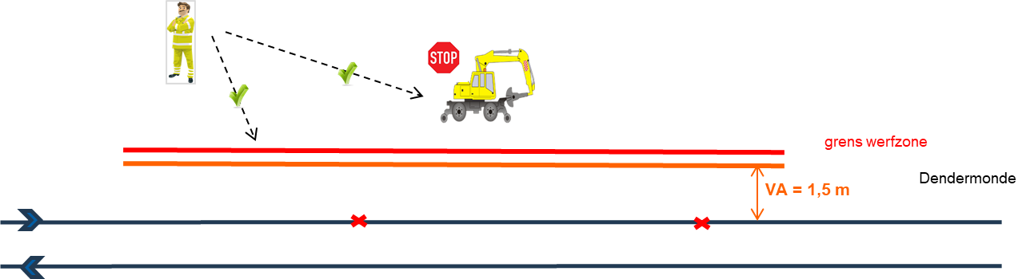

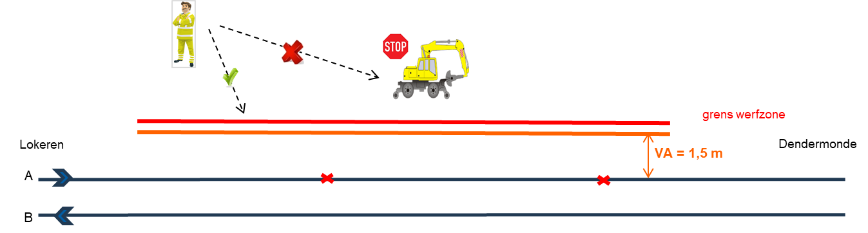

Controle van de zichtbaarheid van de grenzen en de werkpost door de grenswachter
2. Afbakening van de werfzone: toezicht door een persoon – grenswachter
Stap 2: Validatie t.o.v. terrein
Zijn alle werkposten en de grens zichtbaar voor de grenswachter?
betekent dat de theoretische studie gevalideerd wordt voor wat betreft de zichtbaarheid van de grens en van de werkposten door de grenswachter.
betekent dat de theoretische studie moet aangepast worden om het probleem van de zichtbaarheid van de grens of de werkposten.
Andere criteria (lawaaierige werken bijv.) dienen nog te worden onderzocht.

Slide 41

2. Afbakening van de werfzone: toezicht door een persoon – grenswachter
Stap 2: Validatie t.o.v. terrein
Stap 2: validatie t.o.v. terrein
Niet voldoende zichtbaarheid? Wat doen?
Indien het onmogelijk is om een oplossing te vinden met de grenswachter om te voldoen aan de zichtbaarheidsvoorwaarden van de grenzen van de werfzone én de werkposten, wil dit zeggen dat de veiligheidsmissie niet kan verzekerd worden door één agent.
In dat geval moet een ander beveiligingssysteem gekozen worden (van een hoger niveau in de hiërarchie van de veiligheidsmaatregelen).

Slide 42
1
Plannen van de werken en de bijhorende veiligheidsmaatregel
2
Validatie ten opzichte van het terrein
Een beveiligingssysteem opstellen? Hoe pak ik dit aan?
Een beveiligingssysteem opstellen?
Hoe doe ik dat?
1
2
3
Bepalen van de plaats van opstelling van de grenswachter
3
4
4
5
Briefing van de bedienden
Controle van de uitrusting van de grenswachter
7
6
7
Einde van de werken
Stopzetting van de beveiliging
6
Werking van het beveiligingssysteem
5
Opstelling van de bedienden
Voorafgaande testen

Slide 43
1
Plannen van de werken en de bijhorende veiligheidsmaatregel
2
Validatie ten opzichte van het terrein
Een beveiligingssysteem opstellen? Hoe pak ik dit aan?
Een beveiligingssysteem opstellen?
Hoe doe ik dat?
1
2
3
Bepalen van de plaats van opstelling van de grenswachter
3
4
4
5
Briefing van de bedienden
Controle van de uitrusting van de grenswachter
7
6
7
Einde van de werken
Stopzetting van de beveiliging
6
Werking van het beveiligingssysteem
5
Opstelling van de bedienden
Voorafgaande testen

Slide 44
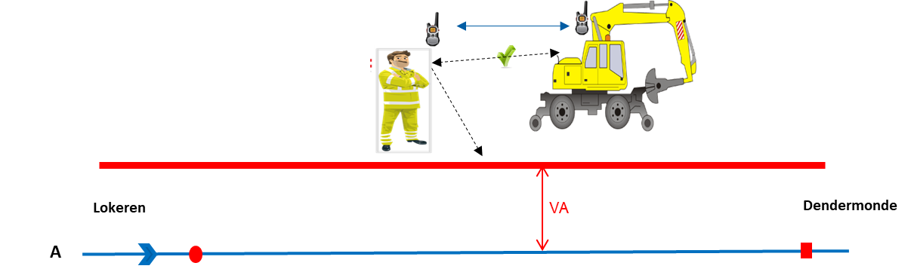

2. Afbakening van de werfzone: toezicht door een persoon – grenswachter
Stap 3: Plaats opstelling grenswachter
Stap 3: Plaats van opstelling van de grenswachter bepalen
In het beveiligingssysteem met afbakening van de werfzone door toezicht van een persoon, moet de grenswachter worden opgesteld in de onmiddellijke nabijheid van de werkposten aan het werk zodanig dat hij ten allen tijde elke bediende én elk voertuig, werkzaam op de werkposten kan zien, maar ook de grenzen van de werfzone (kant spoor) ten alle tijde kan waarnemen.
De grenswachter staat opgesteld ter hoogte van deze bedienden, buiten de gevarenzone of het vrijeruimteprofiel.
Deze manier van werken zorgt ervoor dat de veiligheid van de grenswachter verzekerd blijft.

Slide 45
2. Opstellen van een beveiligingssysteem met grenswachter
Stap 3: Plaats opstelling grenswachter
Stap 3: Plaats van opstelling grenswacht bepalen
Niet voldoende zichtbaarheid? Wat doen?
Indien het onmogelijk is om een oplossing te vinden met de grenswachter om te voldoen aan de zichtbaarheidsvoorwaarden van de grenzen van de werfzone én de werkposten, wil dit zeggen dat de veiligheidsmissie niet kan verzekerd worden door één agent.
In dat geval moet een ander beveiligingssysteem gekozen worden (van een hoger niveau in de hiërarchie van de veiligheidsmaatregelen).

Slide 46
1
Plannen van de werken en de bijhorende veiligheidsmaatregel
2
Validatie ten opzichte van het terrein
Een beveiligingssysteem opstellen? Hoe pak ik dit aan?
Een beveiligingssysteem opstellen?
Hoe doe ik dat?
1
2
3
Bepalen van de plaats van opstelling van de grenswachter
3
4
4
5
Briefing van de bedienden
Controle van de uitrusting van de grenswachter
7
6
7
Einde van de werken
Stopzetting van de beveiliging
6
Werking van het beveiligingssysteem
5
Opstelling van de bedienden
Voorafgaande testen

Slide 47
1
Plannen van de werken en de bijhorende veiligheidsmaatregel
2
Validatie ten opzichte van het terrein
Een beveiligingssysteem opstellen? Hoe pak ik dit aan?
Een beveiligingssysteem opstellen?
Hoe doe ik dat?
1
2
3
Bepalen van de plaats van opstelling van de grenswachter
3
4
4
5
Briefing van de bedienden
Controle van de uitrusting van de grenswachter
7
6
7
Einde van de werken
Stopzetting van de beveiliging
6
Werking van het beveiligingssysteem
5
Opstelling van de bedienden
Voorafgaande testen

Slide 48

2. Afbakening van de werfzone: toezicht door een persoon – grenswachter
Stap 4: Briefing en controle uitrusting grenswachter
Stap 4: Briefing van de bedienden en controle van de uitrusting van de grenswachter
De leider van het werk (VV Aannemer) die het werk organiseert en/of leidt:
duidt nominatief diegene die de rol van grenswachter uitvoert;
communiceert de ligging van de grens die moet bewaakt worden door de grenswachter.
De briefing moet toelaten om de werkfiche toe te lichten aan de grenswachter en aan de bedienden die de werken naast het spoor gaan uitvoeren.

Slide 49

2. Afbakening van de werfzone: toezicht door een persoon – grenswachter
Stap 4: Briefing en controle uitrusting grenswachter
DE GEBRUIKTE BEVEILIGINGSMETHODE IS ...
DE VERANTWOORDELIJKE VOOR DE VEILIGHEID IS ...
JULLIE WERKEN MET ... PERSONEN
DE ZONE VAN HET WERK IS ...
DE MANIER OM DE ZONE VAN HET WERK TE BEREIKEN IS ... VIA ...
DE MANIER OM DE ZONE VAN HET WERK TE VERLATEN IS ... VIA ...
INDRINGING IN GEVARENZONE/ORANJE ZONE IS NIET TOEGELATEN
HET UIT TE VOEREN WERK IS ...
DE WERKMETHODE IS ...
DE RISICO'S VERBONDEN AAN HET WERK ZIJN ...
IN GEVAL VAN INCIDENT OF ONGEVAL MOET DE VOLGENDE PROCEDURE
GEVOLGD WORDEN …
JAN JANSSEN, VANDAAG BEN JIJ GRENSWACHTER
briefing – organisatie
DE GRENS VAN DE WERFZONE LIGT OP …..
DE GRENS WERD WEL/NIET GEMATERIALISEERD
LEIDER V/H WERK –
VV AANNEMER
OK!
ALS DE HOORBAARHEID ONVOLDOENDE WORDT,
GEEF DAN ONMIDDELLIJK HET ALARM OM DE WERKEN TE STOPPEN
ALS DE ZICHTBAARHEID ONVOLDOENDE WORDT,
GEEF DAN ONMIDDELLIJKHET ALARM OM DE WERKEN TE STOPPEN
t

Slide 50

2. Afbakening van de werfzone: toezicht door een persoon – grenswachter
Stap 4: Briefing en controle uitrusting grenswachter
DE GEBRUIKTE BEVEILIGINGSMETHODE IS ...
DE VERANTWOORDELIJKE VOOR DE VEILIGHEID IS ...
JULLIE WERKEN MET ... PERSONEN
DE ZONE VAN HET WERK IS ...
DE MANIER OM DE ZONE VAN HET WERK TE BEREIKEN IS ... VIA ...
DE MANIER OM DE ZONE VAN HET WERK TE VERLATEN IS ... VIA ...
INDRINGING IN GEVARENZONE/ORANJE ZONE IS NIET TOEGELATEN
HET UIT TE VOEREN WERK IS ...
DE WERKMETHODE IS ...
DE RISICO'S VERBONDEN AAN HET WERK ZIJN ...
IN GEVAL VAN INCIDENT OF ONGEVAL MOET DE VOLGENDE PROCEDURE
GEVOLGD WORDEN …
JAN JANSSEN IS VANDAAG GRENSWACHTER
briefing – organisatie
JULLIE MOETEN DE ACTIVITEITEN….. ONMIDDELLIJK STOPZETTEN WANNEER ALARM GESLAGEN WORDT.
LEIDER V/H WERK –
VV AANNEMER
OK!
OK!
JULLIE MOGEN DE GRENZEN VAN DE WERFZONE RICHTING SPOOR NOOIT OVERSCHRIJDEN
t

Slide 51
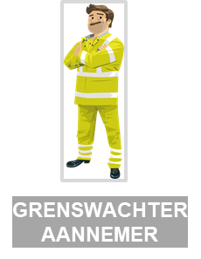
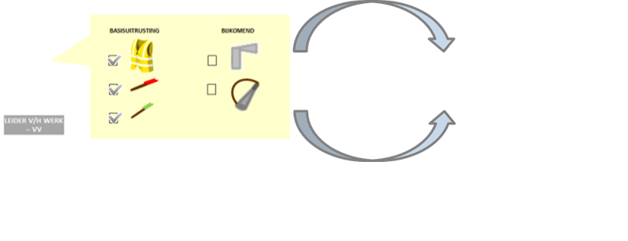
2. Afbakening van de werfzone: toezicht door een persoon – grenswachter
Stap 4: Briefing en controle uitrusting grenswachter
Stap 4: Briefing van de bedienden en controle van de uitrusting van de grenswachter
De bediende die toezicht houdt zodanig dat de grens van de werfzone (kant spoor) niet wordt overschreden moet in het bezit zijn van de nodige hulpmiddelen om zijn taak naar behoren te kunnen uitvoeren.
De briefing moet toelaten om de veiligheidsuitrusting van de grenswachter te controleren alvorens hij zijn taak uitvoert.

Slide 52
1
Plannen van de werken en de bijhorende veiligheidsmaatregel
2
Validatie ten opzichte van het terrein
Een beveiligingssysteem opstellen? Hoe pak ik dit aan?
Een beveiligingssysteem opstellen?
Hoe doe ik dat?
1
2
3
Bepalen van de plaats van opstelling van de grenswachter
3
4
4
5
Briefing van de bedienden
Controle van de uitrusting van de grenswachter
7
6
7
Einde van de werken
Stopzetting van de beveiliging
6
Werking van het beveiligingssysteem
5
Opstelling van de bedienden
Voorafgaande testen

Slide 53
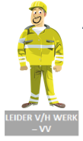
1
Plannen van de werken en de bijhorende veiligheidsmaatregel
2
Validatie ten opzichte van het terrein
Een beveiligingssysteem opstellen? Hoe pak ik dit aan?
Een beveiligingssysteem opstellen?
Hoe doe ik dat?
1
2
3
Bepalen van de plaats van opstelling van de grenswachter
3
4
4
5
Briefing van de bedienden
Controle van de uitrusting van de grenswachter
7
6
7
Einde van de werken
Stopzetting van de beveiliging
6
Werking van het beveiligingssysteem
5
Opstelling van de bedienden
Voorafgaande testen

Slide 54
2. Afbakening van de werfzone: toezicht door een persoon – grenswachter
Stap 5: Voorafgaande testen
Stap 5: Voorafgaande controle: waarom?
Het opstellen van de bedienden en de grenswachter en het uitvoeren van de voorafgaande testen op het terrein, laten toe na te gaan of geen enkel aspect werd vergeten voor het correct opstellen van het beveiligingssysteem.
Het opstellen van de bedienden en de grenswachter en het uitvoeren van de voorafgaande testen laten ook toe de bijzondere omstandigheden op het terrein, die een rol kunnen spelen bij het opstellen van het beveiligingssysteem, in acht te nemen, bij bijvoorbeeld:
lawaai van fabrieken of werven in de buurt, of de richting en de kracht van de wind die al dan niet de hoorbaarheid van het akoestisch geluidssein kunnen beïnvloeden;
zichtbaarheid al dan niet in overeenstemming met de verwachte omstandigheden (b.v. vegetatie in de buurt van het spoor kan een hinder vormen voor de zichtbaarheid);
…

Slide 55
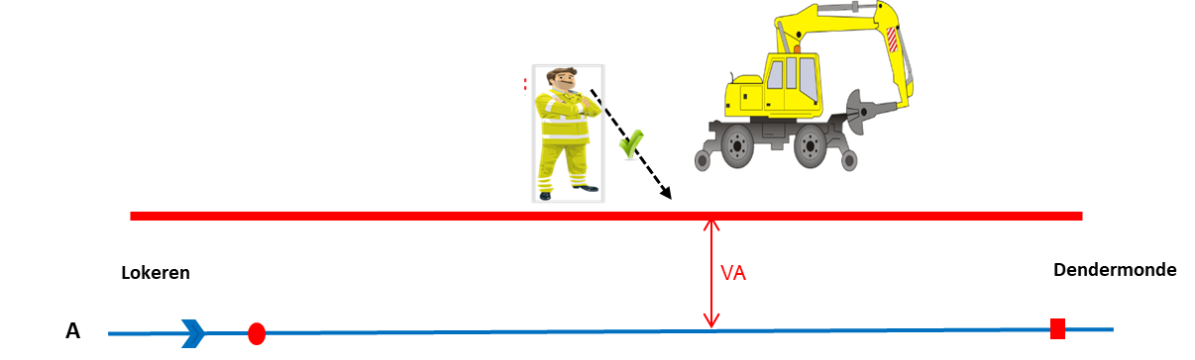



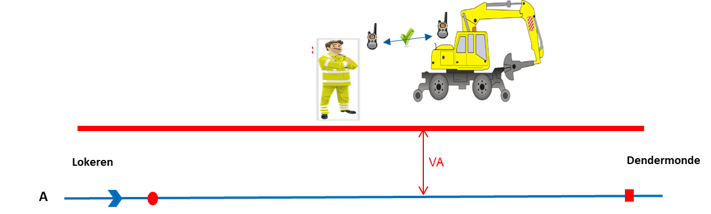
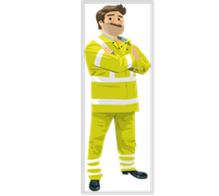


Testen van zichtbaarheid en hoorbaarheid
2. Afbakening van de werfzone: toezicht door een persoon – grenswachter
Stap 5: Voorafgaande testen
Voorafgaande testen
Dag D, uur U, minuut M
Testen van
zichtbaarheid
Zichtbaarheid van de grens door de grenswachter
Zichtbaarheid van alle bedienden en voertuigen van de werkposten
Testen van zichtbaarheid
Testen van hoorbaarheid
Hoorbaarheid van de bedienden van de werkposten
Testen van hoorbaarheid
OK!
Als alle testen een hebben gekregen, is de grenswachter klaar om het beveiligingssysteem toe te passen (OK).

Slide 56

Stap 5: Voorafgaande controle: waarom?
2. Afbakening van de werfzone: toezicht door een persoon – grenswachter
Stap 5: Voorafgaande testen
Gehoor- en zichtbaarheidsvoorwaarden
Een voldoende zichtbaarheid van de grens van de werfzone en de werkposten is, op elk moment, vereist
Indien de waarschuwing aan het personeel op de werkposten wordt aangekondigd door middel van geluidsseinen is een voldoende hoorbaarheid vereist, rekening houdend met de afstand vanwaar het sein wordt gegeven en met het lawaai van de omgeving.
Veiligheid van het personeel
Bij een beveiligingssysteem met toezicht van de afbakening van de werfzone door een persoon (grenswachter) bestaat het basisprincipe erin om na te gaan of de zichtbaarheid van de grens en de werkposten én de hoorbaarheid van de alarmen door de grenswachter gegarandeerd kan worden op het terrein.
Veiligheid van de voertuigen
Veilige doorrit

Slide 57





Stap 5: Voorafgaande controle: waarom?
2. Afbakening van de werfzone: toezicht door een persoon – grenswachter
Stap 5: Voorafgaande testen
Wat doen als gehoors- en/of zichtbaarheidsvoorwaarden niet voldaan zijn?
De omstandigheden van zichtbaarheid en hoorbaarheid dienen ten allen tijde te worden geverifieerd.
Indien tijdens de uitvoering van de werken om welke reden dan ook, de goede zichtbaarheid en/of hoorbaarheid niet gegarandeerd is ( wordt ), laat de VV de werken onmiddellijk stopzetten.
Voor elke tekortkoming dient de VV verwittigd te worden.
Voor elke tekortkoming moet de VV een oplossing zoeken.
Als de VV geen oplossing heeft voor de tekortkoming, dan neemt hij één van volgende beslissingen over het verdere verloop van de werken:
of hij wacht tot de situatie verbetert en herneemt daarna de werken;
of hij verandert van beveiligingssysteem en laat daarna de werken beginnen:
3. of hij laat de ingeplande werkzaamheden definitief stopzetten.
…

Slide 58
1
Plannen van de werken en de bijhorende veiligheidsmaatregel
2
Validatie ten opzichte van het terrein
Een beveiligingssysteem opstellen? Hoe pak ik dit aan?
Een beveiligingssysteem opstellen?
Hoe doe ik dat?
1
2
3
Bepalen van de plaats van opstelling van de grenswachter
3
4
4
5
Briefing van de bedienden
Controle van de uitrusting van de grenswachter
7
6
7
Einde van de werken
Stopzetting van de beveiliging
6
Werking van het beveiligingssysteem
5
Opstelling van de bedienden
Voorafgaande testen

Slide 59
1
Plannen van de werken en de bijhorende veiligheidsmaatregel
2
Validatie ten opzichte van het terrein
Een beveiligingssysteem opstellen? Hoe pak ik dit aan?
Een beveiligingssysteem opstellen?
Hoe doe ik dat?
1
2
3
Bepalen van de plaats van opstelling van de grenswachter
3
4
4
5
Briefing van de bedienden
Controle van de uitrusting van de grenswachter
7
6
7
Einde van de werken
Stopzetting van de beveiliging
6
Werking van het beveiligingssysteem
5
Opstelling van de bedienden
Voorafgaande testen

Slide 60






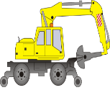

2. Afbakening van de werfzone: toezicht door een persoon – grenswachter
Stap 6: Werking van het beveiligingssysteem
Stap 6: Werking van het beveiligingssysteem
Radiotesten enkel indien communicatie tussen de grenswachter en het personeel, werkzaam op de werkposten wordt uitgevoerd m.b.v. radio’s. Deze testen moeten regelmatig herhaald worden tijdens de werken om een permanente radiocommunicatie te garanderen.
Testen van zichtbaarheid
5
Opstelling van de bedienden
Voorafgaande testen
Testen van hoorbaarheid
DE WERKEN KUNNEN STARTEN
start
werken
OK
GRENSWACHTER AANNEMER
Lokeren
VA
A
B

Slide 61
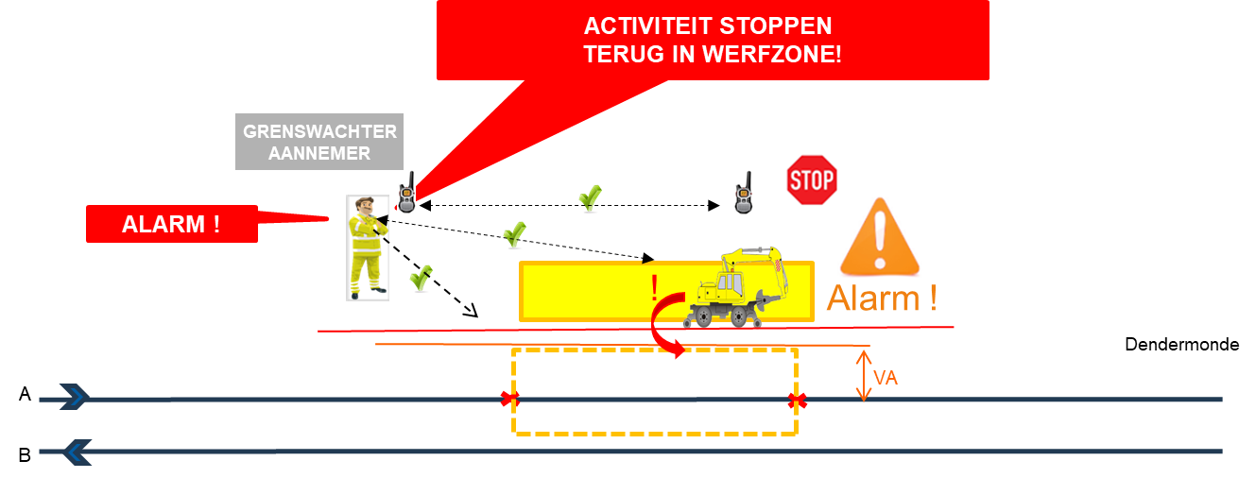

2. Afbakening van de werfzone: toezicht door een persoon – grenswachter
Stap 6: Werking van het beveiligingssysteem
alarm
Van zodra personeel, materiaal (gemanipuleerd door het personeel), een werfvoertuig of een last (gemanipuleerd door het voertuig) de grens van de werfzone nadert of dreigt te overschrijden slaat de grenswachter alarm. De activiteit die dit alarm veroorzaakt wordt onmiddellijk stopgezet.
stoppen van de activiteit

Slide 62
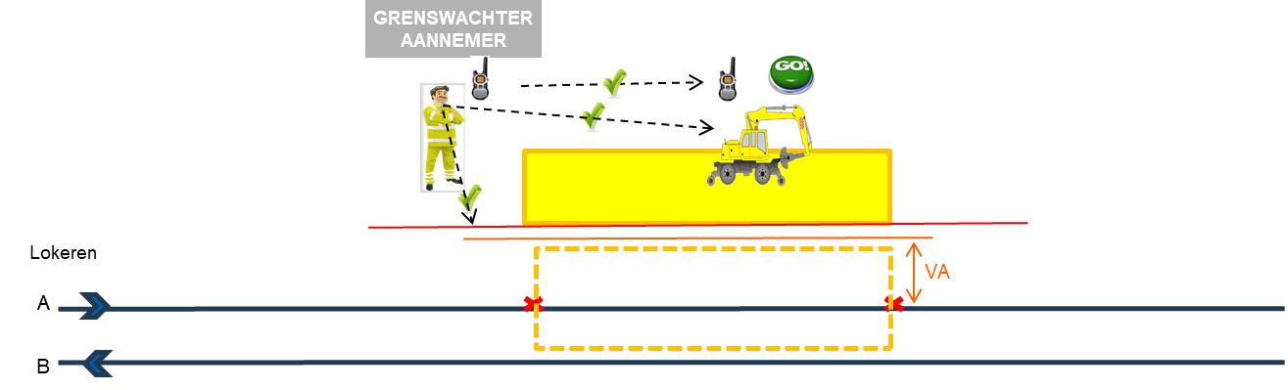
2. Afbakening van de werfzone: toezicht door een persoon – grenswachter
Stap 6: Werking van het beveiligingssysteem
werk hernemen
Alvorens het werk te hernemen controleert de grenswachter of de zichtbaarheidsvoorwaarden terug voldaan zijn, bv dat de werkpost het zicht op de grens niet belemmert.

Slide 63
1
Plannen van de werken en de bijhorende veiligheidsmaatregel
2
Validatie ten opzichte van het terrein
Een beveiligingssysteem opstellen? Hoe pak ik dit aan?
Een beveiligingssysteem opstellen?
Hoe doe ik dat?
1
2
3
Bepalen van de plaats van opstelling van de grenswachter
3
4
4
5
Briefing van de bedienden
Controle van de uitrusting van de grenswachter
7
6
7
Einde van de werken
Stopzetting van de beveiliging
6
Werking van het beveiligingssysteem
5
Opstelling van de bedienden
Voorafgaande testen

Slide 64
1
Plannen van de werken en de bijhorende veiligheidsmaatregel
2
Validatie ten opzichte van het terrein
Een beveiligingssysteem opstellen? Hoe pak ik dit aan?
Een beveiligingssysteem opstellen?
Hoe doe ik dat?
1
2
3
Bepalen van de plaats van opstelling van de grenswachter
3
4
4
5
Briefing van de bedienden
Controle van de uitrusting van de grenswachter
7
6
7
Einde van de werken
Stopzetting van de beveiliging
6
Werking van het beveiligingssysteem
5
Opstelling van de bedienden
Voorafgaande testen

Slide 65
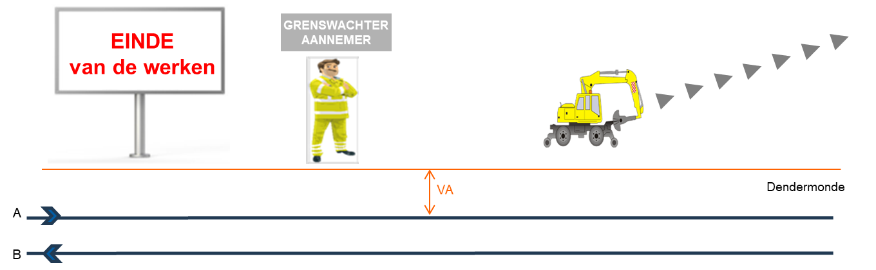
2. Afbakening van de werfzone: toezicht door een persoon – grenswachter
Stap 7: Einde van de werken – stopzetten van beveiligingssysteem
Stap 7: Einde van de werken
Stopzetting van het beveiligingssysteem met grenswachter
Op het einde van de werken: de beveiliging van de werfzone wordt pas stopgezet als de werkposten voldoende ver zijn verwijderd van de grens van de werfzone en geen enkele verplaatsing richting spoor in dienst nog mogelijk is.
werken
BEVEILIGING WORDT STOPGEZET !
werken
beëindigd

Slide 66
1
Plannen van de werken en de bijhorende veiligheidsmaatregel
2
Validatie ten opzichte van het terrein
Een beveiligingssysteem opstellen? Hoe pak ik dit aan?
Een beveiligingssysteem opstellen?
Hoe doe ik dat?
1
2
3
Bepalen van de plaats van opstelling van de grenswachter
3
4
4
5
Briefing van de bedienden
Controle van de uitrusting van de grenswachter
7
6
7
Einde van de werken
Stopzetting van de beveiliging
6
Werking van het beveiligingssysteem
5
Opstelling van de bedienden
Voorafgaande testen

Slide 67
Inhoud
Familiefoto "Aannemer" 0. Inleiding
1. Afbakening van de werfzone: materiële afbakening
2. Afbakening van de werfzone: toezicht door een persoon – grenswachter
3. Incidenten
3.1 geen reactie na alarm
3.2 verminderde zichtbaarheid
3.3 onvoldoende hoorbaarheid

Slide 68
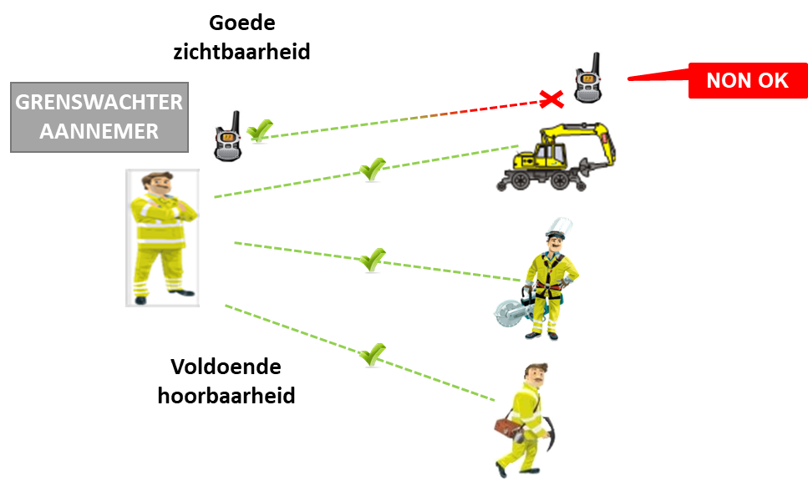
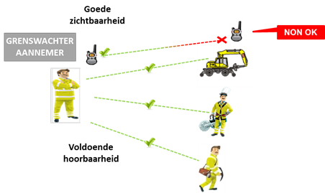
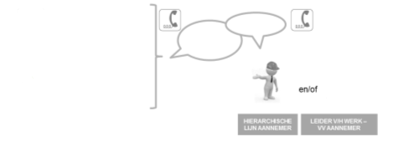


3.1 Geen reactie na alarm – activiteiten worden niet gestopt
3. Incidenten
3.1 Geen reactie na alarm
Context
Er wordt geen gehoor gegeven aan het alarm van de grenswachter door één van de bedienden (technisch probleem of niet naleven van de richtlijnen).
Overleg tussen de grenswachter en de bedienden over wat er gebeurde en bepalen van de oorzaken van het voorval.
analyse oorzaak
AANKONDIGER
AANEMER
De grenswachter moet de VV en de hiërarchische lijn onmiddellijk informeren over het incident en de eventuele oorzaken.
Om dit te verzekeren moet de briefing van de VV aannemer herinneren aan de interne procedures die bij incidenten strikt moeten worden toegepast.
AANKONDIGER
AANEMER
overleg met VV / HL
t

Slide 69

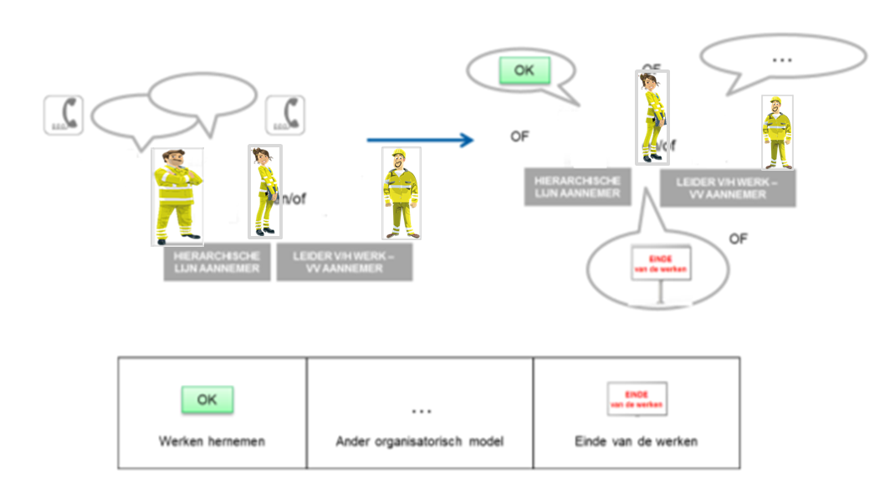
3. Incidenten
3.1 Geen reactie na alarm
De beslissing om het werk te hernemen berust NIET bij de grenswachter of de bedienden.
Instructies komen van de hiërarchische lijn, conform de interne procedures.

Slide 70







3.2 Verminderde zichtbaarheid
3. Incidenten
3.2 Verminderde zichtbaarheid
NOT OK
zichtbaarheid onvoldoende
GRENSWACHTER AANNEMER
goede hoorbaarheid
zichtbaarheid niet verzekerd
De grenswachter dreigt het visueel contact met de grenzen van de werfzone en/of de werkpost te verliezen door regen, sneeuw, mist, rook, stoom, stof of andere omstandigheden.
Lokeren
VA
A
Dendermonde
B
GRENSWACHTER AANNEMER
ALARM !
STOP
grenswachter laat de werken stopzetten
ALARM !
Indien aan bepaalde minimale zichtbaarheidsvoorwaarden niet of niet meer voldaan is, moet(en) de bediende(n) zijn (hun) werkzaamheden staken.
Lokeren
Dendermonde
A
VA
t
B

Slide 71



3. Incidenten
3.2 Verminderde zichtbaarheid
De grenswachter contacteert de VV aannemer en zijn HL om te overleggen.


overleg met VV / HL
en/of
GRENSWACHTER AANNEMER
HIERARCHISCHE LIJN AANNEMER
LEIDER V/H WERK –
VV AANNEMER
t

Slide 72





3. Incidenten
3.2 Verminderde zichtbaarheid
Na het overleg neemt de VV aannemer een beslissing over het verdere verloop van de werken.
…
OF


OF
en/of
HIERARCHISCHE LIJN AANNEMER
LEIDER V/H WERK –
VV AANNEMER
en/of
OF
HIERARCHISCHE LIJN AANNEMER
LEIDER V/H WERK –
VV AANNEMER
GRENSWACHTER
AANNEMER
Wachten tot situatie verbetert en daarna werken hernemen | Ander organisatorisch model | Einde van de werken
…

Slide 73
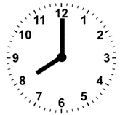
3. Incidenten
3.3 Onvoldoende hoorbaarheid
3.3 Onvoldoende hoorbaarheid
GRENSWACHTER AANNEMER
Lokeren
VA
Dendermonde
werken
A
B
t

Slide 74
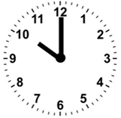
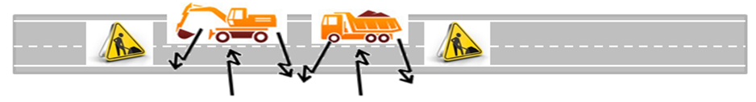


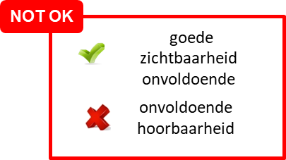
3. Incidenten
3.3 Onvoldoende hoorbaarheid
3.3 Onvoldoende hoorbaarheid
GRENSWACHTER AANNEMER
Lokeren
VA
Dendermonde
hoorbaarheid alarm
onzeker
A
B
t

Slide 75

3. Incidenten
3.3 Onvoldoende hoorbaarheid
3.3 Onvoldoende hoorbaarheid
GRENSWACHTER AANNEMER
ALARM!
STOPPEN MET WERKEN !
Lokeren
VA
Dendermonde
grenswachter laat activiteiten stoppen
A
B
Bij twijfel over de hoorbaarheid doet de grenswachter alle activiteiten die een indringing kunnen veroorzaken stoppen.
t

Slide 76
3. Incidenten
3.3 Onvoldoende hoorbaarheid
De grenswachter contacteert de VV aannemer en zijn HL om te overleggen.


overleg met VV / HL
en/of
GRENSWACHTER AANNEMER
HIERARCHISCHE LIJN AANNEMER
LEIDER V/H WERK –
VV AANNEMER
t

Slide 77
3. Incidenten
3.3 Onvoldoende hoorbaarheid
Na het overleg neemt de VV aannemer een beslissing over het verdere verloop van de werken.
…
OF


OF
en/of
HIERARCHISCHE LIJN AANNEMER
LEIDER V/H WERK –
VV AANNEMER
en/of
OF
HIERARCHISCHE LIJN AANNEMER
LEIDER V/H WERK –
VV AANNEMER
GRENSWACHTER
AANNEMER
Wachten tot situatie verbetert en daarna werken hernemen | Ander organisatorisch model | Einde van de werken
…

Slide 78
3. Incidenten
3.3 Onvoldoende hoorbaarheid
Uitzonderlijk luidruchtige werken
GRENSWACHTER AANNEMER
t
Lokeren
Dendermonde
VA
A
B
Tijdens het plannen van uitzonderlijk luidruchtige werken waakt de hiërarchische erover een andere veiligheidsmaatregel te kiezen (buiten dienststelling of een systeem voor sperren van de beweging).
Bij activiteiten van korte duur én bij risico op indringing type I:
De grenswachter kan de waarschuwing doorgeven aan de bedienden aan het werk door te trekken aan de arm of te tikken op de schouders.
Hij waakt erover dat hij hierbij zichzelf niet in gevaar brengt.

Slide 79
?
VRAGEN?

